Slide 1
User Research – Rakuten Merchants
Aug 15, 2019
Chia Hou, Shen
PMO, Rakuten Taiwan

Slide 2
Agenda
Background
Goals
Method
Participants
Procedure
Design

Slide 3




Background
角色不同，需求跟痛點不同
Target Audience
DU
ECC
Merchants
Notes:
由於不清楚使用者的組成，不了解他們的痛點與需求，端靠自身經驗揣測客戶行為來設計產品其實是沒有依據並且不可靠的，因為我們始終不是真實用戶。
需求的傳遞越趨模糊，解釋跟理解上可能會有誤差，不夠精準！
！！可以有一個決策的依據，不會是各說各話，各持己見！

Slide 4
Goals
透過訪談，實際接觸終端用戶 → 減少認知誤差
Bridge the gap
Align ideas
Align ideas
DU
ECC
Merchants
Notes:
我們希望可以透過訪談，了解我們用戶的全貌，搜集使用者的需求。如此一來，我們在設計產品的過程中，更能站在使用者的角度，解決他們的問題，並提出有力的證據說服相關利益者。
需求的傳遞越趨模糊，解釋跟理解上可能會有誤差，不夠精準！
！！可以有一個決策的依據，不會是各說各話，各持己見！
Align ideas → 讓認知跟想法一致
Bridge the gap → 減少誤差

Slide 5


Method
挑選15家店進行面對面半結構式訪談（Semi Conducted Interviews）
1. 增加受訪者好感度
擬定訪談大綱與重點問題
保留訪談內容與順序的彈性
2. 提升訪談互動性
3. 實際觀察受訪者
結果可比較且更真實可靠
有機會挖掘新發現、看到新觀點
Notes:
我們會挑選15家店進行半結構式(semi-conducted)訪談。半結構式訪談為根據研究主題與目的，設計好訪談大綱與重點問題，並可以視實際受訪者的回答狀況調整訪談順序與內容。這可能是唯一一次訪談機會，因此我們希望盡可能涵蓋所有範圍。
採用半結構式訪談原因：
事先準備好的問題，但可以彈性化調整內容，能讓訪談結果既具有比較依據，又更真實可靠。
研究員能和受訪者更深入探討話題並有機會發掘新的觀點。
15家店 → 一種規律 pattern，看到一個規律，提出一個理論

Slide 6
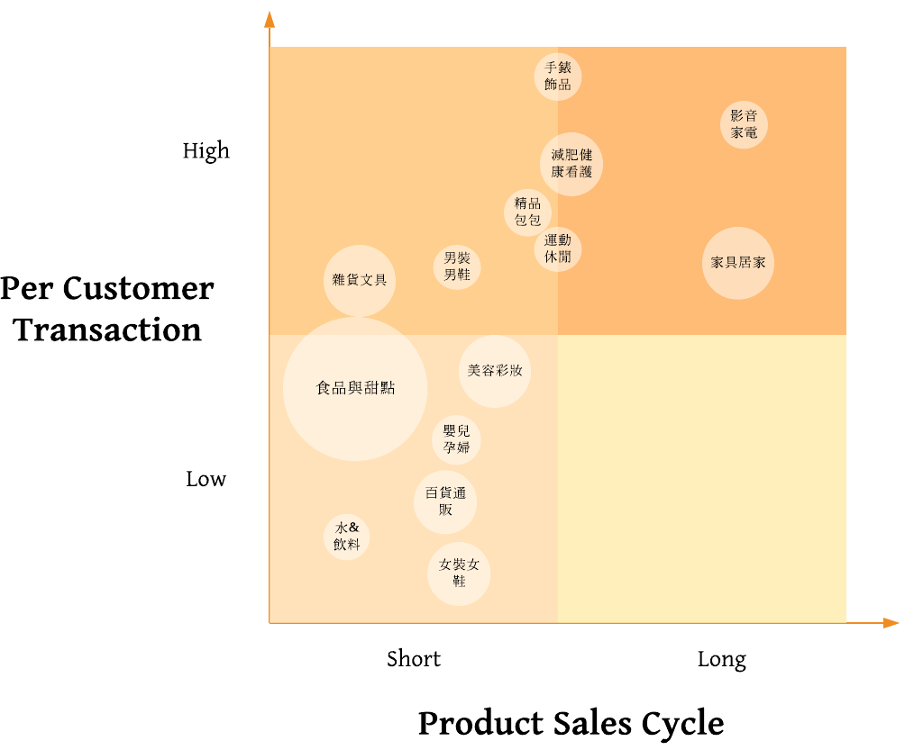
Method
Participants
1. 從25個店鋪種類中選出店家數量較多（>100）的類別
2. 店家屬性分類：平均客單價 vs. 產品銷售週期
 | Category Name | Number of Shops
1 | 食品與甜點 | 1613
2 | 美容與彩妝 | 483
3 | 居家,家具與寢飾 | 336
4 | 廚房,生活雜貨與文具用品 | 331
5 | 百貨・綜合性通販・贈禮 | 259
6 | 流行女裝與女鞋 | 207
7 | 減肥健康與看護 | 205
8 | 水與飲料 | 196
9 | 嬰幼兒與孕婦 | 195
10 | 影音與家電 | 176
11 | 精品,包包與服飾配件 | 154
12 | 流行男裝與男鞋 | 137
13 | 運動,戶外與休閒 | 130
14 | 手錶與流行飾品 | 103
資料來源：OPE日報_190630

Slide 7
Method
Participants
3. 從3個區塊中找出店家數量最多的類別，並從中挑出一家
小型店（月營業額<1萬）
中型店（1萬<月營業額<50萬）
大型店（50萬<月營業額<400萬）
超大型店（400萬以上）
Type | Shop Category | Shop
銷售週期短 + 客單價低 | 食品與甜點 | 小: sweettime, 88bread, manicake 中: nutslover, cookie-shopping, ecan-ego 大: litexshop, fresh-days
 | 美容彩妝 | 小: ismile168, chenhealthlife, sisdan 中: kaimeng849, belle2931, toppik 大: bemyboyfriend, florapac
銷售週期短 + 客單價高 | 雜貨文具 | 小: thehand, ladycards, junkang 中: tinaestore, mercury, hinokitaiwan 大: symphox, mincyuan
銷售週期長 + 客單價高 | 居家家具 | 小: savelive, bonybed, richome 中: weymacu, bedding-city, tidyhouse 大: homecenter168, 3m-shop
 | 減肥健康 | 小: win879999, beilifu, zechobio 中: connor888, bear560512, magi5151 大: pandq, ankangstore

Slide 8

Method
Procedure
1. 訪談同意書：講解訪談目的並取得受訪者同意
2. 受訪者基本資料填寫
3. 進入實際訪談
訪談時間：30 – 45 mins

Slide 9
Method
Design
基本資料
受訪者年齡
受訪者性別
受訪者職務
本店有多少網路商店？在哪些平台？

Slide 10
Method
Design
了解店家如何營運
可以講解一下你們店面怎麼營運的嗎？ 例如你們如何組織架構為何，有哪些職位，每日工作流程
為何選擇在樂天開店
什麼時候在樂天開店的？當初為何想開店？ 有使用其他電商平台的服務嗎？跟樂天比起來有什麼不同？
Behavioral Questions
樂天服務有哪些優缺點
在樂天最常使用的服務是什麼？使用頻率？ 你在樂天開店遇過什麼問題嗎？發生什麼事？
你覺得最好用跟最難用的服務是什麼？
跟其他平台的服務相比，有哪些優缺點？
Notes:
用設計師的角度和使用者討論問題
排出Priority

Slide 11
QA
是否需要新增訪談店家
是否需要調整訪談問題

